Slide 1


Slide 2
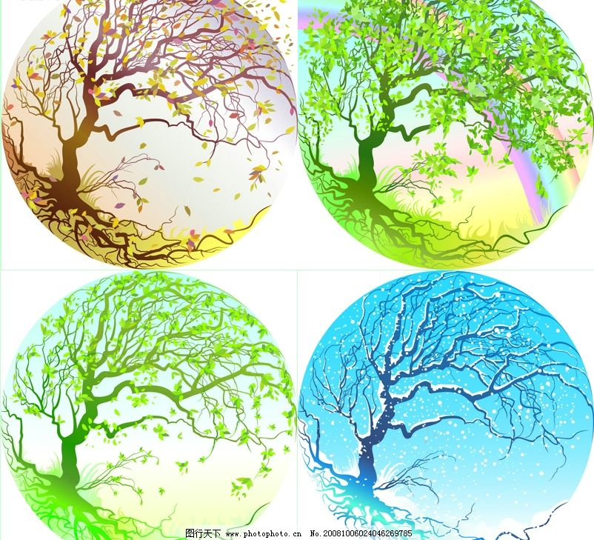


人教版 语文 五年级 上册
22 四季之美
课前预习

Slide 3


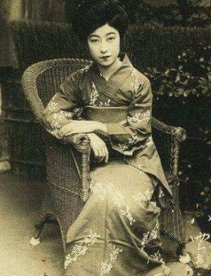
助读资料我先看
走近作者
清少纳言(约966—约1025)，清是姓，少纳言是她在宫中的官职。她是平安时期著名的女作家，与紫式部、和泉式部并称为平安时期的三大才女。她的随笔作品《枕草子》开拓了一个新的领域，为日本散文奠定了基础。

Slide 4

作品简介
《枕草子》是日本随笔文学的开山之作，是她
在皇宫中担任官职时写成的许多片段见闻和感想，
共300篇，有用列举的方式描写事物的篇章，有女人独居的随笔，也有回忆。清少纳言凭着自己敏锐而纤细的感觉，用文字留存了眼前掠过的一些美好的形象，营造了一个清纯诗意的世界，丝丝缕缕，星星点点，轻如涟漪，淡如微云。

Slide 5
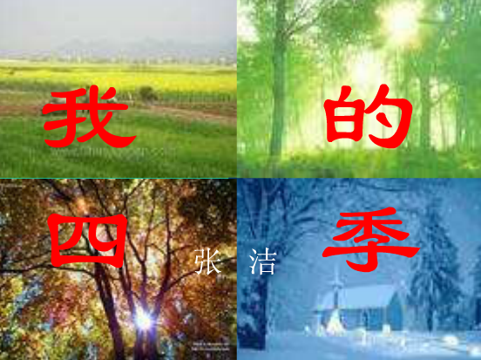

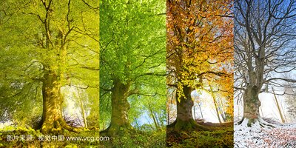
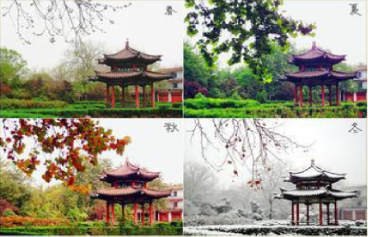
四季之美

Slide 6
一年四季都有自己独特的美。今天让我们通过学习了解日本作家清少纳言眼中的一年四季的美景。

Slide 7

朗读视频
第一步：读课文
1.自由朗读课文，圈出生字词，不会读的字查字典解决，难读的地方多读几遍，没把握的地方做批注。
2.听范读，注意自己标注的地方，看自己哪些地方读的不准确。
3.再读一遍，把课文读通读顺，然后读给爸爸妈妈听。

Slide 8
第二步：学字词
1.读字词
kuàng
yí
lǐn
liè
yì
心旷神怡
凛 冽
闲逸

Slide 9
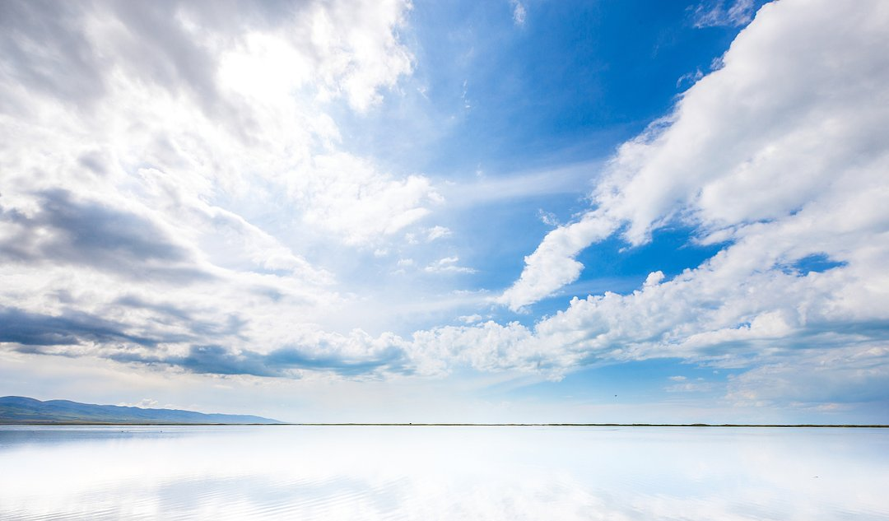
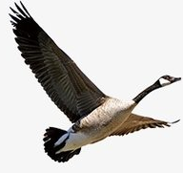
鸿雁传书
闲逸
凛冽
心旷神怡

Slide 10
2.选读音
读下面的词语，给加红的字选择正确的读音。
红晕（ yùn yòng） 捧着（pěn pěng）
凛冽（lǐn lǐng ） 未免（miǎng miǎn）
黎明（lí ní） 心旷神怡（kuàn kuàng)
√
√
√
√
√
√

Slide 11

3.解词语
试着把词语和意思连起来！
【黎明】
【固然】
【翩翩飞舞】
【朦胧】
【着实】
【比翼而飞】
形容轻快地旋转舞动的样子。
天快要亮或刚亮的时候。
月光不明，本课指萤火虫发出的光不明亮。
翅膀挨着翅膀飞行。
切实；实在。
表示承认甲事实，也不否认乙事实。

Slide 12
试着把词语和意思连起来！
【心旷神怡】
【凛冽】
【走廊】
【闲逸】
【和谐】
【扫兴】
有顶的过道；也比喻连接两个较大地区的狭长地带。
心境开阔，精神愉快。
指在事态发展中的一种相对均衡、统一、协调的状态。
正当高兴时遇到不愉快的事情而兴致低落。
极为寒冷，严寒刺骨。
恬静安逸；安闲舒适。

Slide 13
第三步：知内容
初读课文，感知四季之美
这篇课文是按照_____________顺序来写的，分别写了____、____、____、____几个季节不同的美，抒发了作者__________________________的感情。
时间(季节)
春
夏
秋
冬
热爱大自然、热爱四季

Slide 14
第四步：查资料
查资料，填一填
清少纳言，清是姓，少纳言是她在宫中的_____。她是_____平安时期著名的女作家，与紫式部、和泉式部并称为平安时期的________。她的随笔作品《__________》开拓了一个新的领域，为日本散文奠定了基础。
官职
日本
三大才女
枕草子

Slide 15
第五步：提问题
通过预习，你还有哪些不明白的地方，可以在书上做上记号，上课时要想办法解决。

Slide 17


